Slide 1
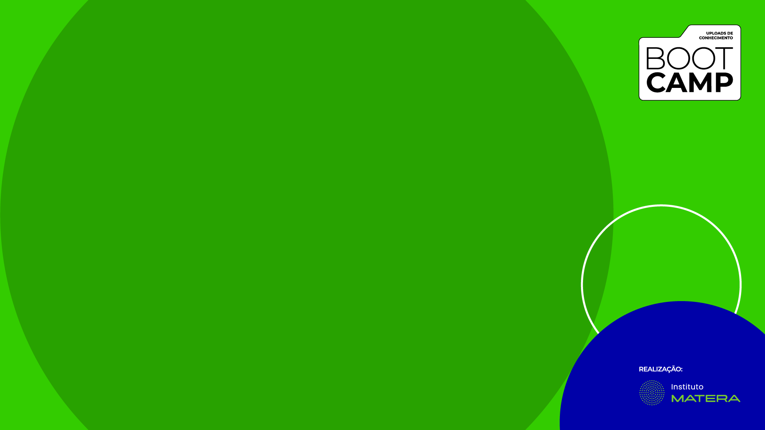
.
Aula 09
GitHub: seu código na nuvem, seu portfólio no mundo
Notes:
⏱ 0 min — Slide de abertura enquanto o pessoal entra. Dê boas-vindas, confira som e tela. Diga que hoje o projeto sai da VM e vai para a nuvem: GitHub.

Slide 2

Agenda de hoje
19:30 — Abertura e boas-vindas
19:35 — Parte 1: Git não é GitHub (e por que você precisa dos dois)
20:20 — Intervalo (15 min)
20:35 — Parte 2: Mão na massa — publicando seu projeto no GitHub
21:20 — Perguntas & Respostas
21:45 — Encerramento
Hoje: primeiro push, primeiro Pull Request e o começo do seu portfólio.
Notes:
⏱ 5 min — Boas-vindas. Apresente a agenda e o objetivo do encontro: publicar o projeto no GitHub, entender remotos (push/pull) e abrir o primeiro Pull Request. Avise desde já: hoje o terminal via SSH é obrigatório, porque vai colar um token longo. Quem ainda não configurou, veja o passo 7 do setup durante a Parte 1. Pergunta para o chat: "Quem já tem conta no GitHub? Responda 'já tenho' ou 'vou criar'."

Slide 3
Revisão da aula anterior
compose.yaml declara o sistema inteiro; docker compose up -d materializa
Declarativo > imperativo
Serviços se enxergam pelo nome na rede interna
A infraestrutura está versionada no Git
Gancho: todo esse trabalho está preso na VM. Hoje ele vai para a nuvem — e vira vitrine: GitHub.
Notes:
⏱ 5 min — Recapitule a Aula 08: o compose.yaml descreve app + Redis e o docker compose up -d sobe tudo; declarativo vence imperativo. Os serviços se encontram pelo nome na rede interna. Tudo isso está commitado no Git, dentro da VM. Pergunta para o chat: "Se a VM de vocês sumisse agora, o que aconteceria com o projeto?" Resposta esperada: perderia tudo. É exatamente o problema que o GitHub resolve hoje.

Slide 4

.
PARTE 1
Git não é GitHub: por que os dois?
Notes:
⏱ 0 min — Divisor. Anuncie: nos próximos 40 minutos vamos entender a diferença entre Git e GitHub, o que é um remoto, a cerimônia do Pull Request, como autenticar com segurança e por que o GitHub é portfólio.

Slide 5
Git não é GitHub
Git = a ferramenta de controle de versão — roda na sua máquina (Aula 06)
GitHub = a plataforma na nuvem que hospeda repositórios Git
E adiciona colaboração: Pull Requests, revisão de código, issues, automação (Actions!)
... e visibilidade: o mundo pode ver o seu trabalho
Git você já usa desde a Aula 06. Hoje entra o GitHub: os dois juntos.
Notes:
⏱ 3 min — Muita gente confunde os dois nomes. Git é o programa instalado na VM que guarda o histórico: você já deu git init, git add, git commit. GitHub é um site, uma plataforma na nuvem, que hospeda repositórios Git e coloca colaboração em cima: Pull Requests, revisão de código, issues (o registro de tarefas e problemas do projeto), automação com Actions (tema da Aula 10) e visibilidade. Reforce: Git funciona sem GitHub; GitHub não existe sem Git.

Slide 6
Editor de texto × biblioteca
Git é o editor de texto: onde você escreve e guarda cada versão da obra.
GitHub é a biblioteca pública: onde a obra fica disponível, com histórico de edições e espaço para revisores.
Sem o GitHub, seu projeto é um livro guardado na gaveta — só você lê.
Notes:
⏱ 3 min — Analogia do material. O editor de texto (Git) é onde você escreve e salva cada versão. A biblioteca pública (GitHub) é onde a obra fica disponível para outras pessoas, com o histórico de edições e um espaço para revisores comentarem. Até hoje o projeto de vocês ficou na gaveta (a VM). Hoje ele vai para a estante.

Slide 7
Remotos: o elo local e nuvem
Remoto = a cópia do repositório que vive no GitHub (o nome padrão é origin)
git push envia seus commits para lá; git pull traz os commits novos de lá
Local e remoto são dois repositórios Git completos — o push e o pull mantêm os dois em sincronia.
[ Repo local (VM) ] --git push--> [ Repo remoto (GitHub) ]
<--git pull--
Notes:
⏱ 3 min — Defina o jargão: remoto é a cópia do repositório que fica no GitHub; por convenção chamamos de origin. Mostre o diagrama: a seta para a direita é o push (envia commits), a seta para a esquerda é o pull (traz commits). Nenhum dos dois é 'o verdadeiro': são dois repositórios completos que você mantém em sincronia.

Slide 8
Os comandos de remoto
git remote add origin <url> — aponta o repositório local para o remoto
git push — envia seus commits para o GitHub
git pull — traz os commits novos do GitHub
git clone <url> — baixa um repositório inteiro
Hoje você vai usar os três primeiros na prática — e o clone fica na manga.
Notes:
⏱ 4 min — Leia a tabela comando a comando. git remote add origin <url> é feito uma vez só: liga o repositório local ao endereço do GitHub. git push envia; git pull traz. git clone baixa um repositório inteiro quando você ainda não tem nada local. Pergunta para o chat: "Qual desses comandos vocês acham que vão rodar primeiro hoje?" Resposta: remote add, depois push.

Slide 9
git clone: qualquer repo público
git clone <url> baixa um repositório inteiro — código e todo o histórico de commits.
Funciona com qualquer repositório público do GitHub, não só com os seus.
É assim que você pega o código de um projeto que não começou na sua máquina.
Notes:
⏱ 3 min — Destaque o clone separadamente porque é o caminho inverso do que faremos hoje: em vez de subir o seu projeto, você baixa um projeto que já existe no GitHub. Qualquer repositório público pode ser clonado. Hoje não vamos usar, mas é o comando para pegar o código de um projeto que já existe, por exemplo o de um time.

Slide 10
Pull Request: o pedido formal
O PR (Pull Request) é o pedido formal: "revisem minha branch e, se estiver boa, integrem na main".
É a cerimônia mais importante do dia a dia de quem trabalha com código.
Você trabalha numa branch (Aula 06), não direto na main
Quando termina, abre o PR: o time olha antes de integrar
PR não é burocracia: é o momento em que o trabalho vira trabalho de time.
Notes:
⏱ 4 min — Defina o jargão: PR, Pull Request, é o pedido formal para revisarem a sua branch e, se estiver boa, integrarem na main. Lembre da Aula 06: branch é a linha paralela onde você mexe sem quebrar a main. O PR é a ponte entre a branch e a main, com gente olhando no meio. Hoje cada um abre o seu primeiro PR.

Slide 11
O que acontece no PR
Revisão de código — outro par de olhos antes de integrar
Discussão registrada — o porquê das decisões fica documentado
Verificações automáticas — a pipeline roda no PR, antes do merge
Amanhã você fará exatamente isso: a pipeline da Aula 05 rodando dentro do PR.
Notes:
⏱ 4 min — Três coisas acontecem no PR. Revisão: outra pessoa lê o código antes de entrar na main. Discussão: os comentários ficam registrados, então daqui a um ano alguém entende por que a decisão foi tomada. Verificações automáticas: a pipeline (build, test) roda no PR, antes do merge (a integração na main, Aula 06), e bloqueia se quebrar. Conecte com a Aula 10: amanhã o GitHub Actions vai rodar a pipeline da Aula 05 em cada PR.

Slide 12
PR e cultura blameless
No PR, a revisão aponta o que pode melhorar no código — nunca julga a pessoa.
É a cultura blameless (sem culpados) da Aula 01 em ação, todos os dias.
💬 Interação: Lembra da cultura blameless da Aula 01? O PR é ela em ação: crítica ao código, nunca à pessoa.
Notes:
⏱ 3 min — Pergunta para o chat: "Lembram da cultura blameless da Aula 01? O que era?" Espere respostas: sem culpados, foco no problema. Mostre que o PR é essa cultura em ação: os comentários apontam o código, nunca a pessoa. O objetivo é o código melhorar, não alguém se sentir julgado.

Slide 13
Autenticação segura
O GitHub não aceita senha em git push
Usaremos um Personal Access Token (PAT): um token de acesso pessoal
É uma senha gerada pelo GitHub, com prazo e permissões limitadas
Alternativa: chave SSH (não usaremos hoje)
Hoje: PAT fine-grained (escopo restrito), só para o meu-projeto-devops
Token = senha com prazo de validade e alcance limitado. Hoje: 30 dias, um único repositório.
Notes:
⏱ 4 min — Defina o jargão: PAT, Personal Access Token, é um token de acesso pessoal: uma senha gerada pelo GitHub, com validade e permissões limitadas. O GitHub não aceita a senha da conta no git push; isso vai aparecer na tabela de erros (Authentication failed). A outra opção é chave SSH, que não usaremos hoje. Fine-grained quer dizer escopo restrito: o token vale só para os repositórios e permissões que você escolher. Explique por que o token é melhor que a senha: se vazar, vale só para um repositório e expira em 30 dias.

Slide 14
Regra de ouro: token é segredo
Nunca commite um token
Nunca cole um token em arquivo do projeto
Nunca compartilhe print com token visível
🔐 DevSecOps: trate o token como escova de dentes — só sua e trocada com frequência. 🪥
Notes:
⏱ 3 min — Momento DevSecOps. Token é segredo: nunca commitar, nunca colar em arquivo do projeto, nunca postar print com o token visível (inclusive no chat da live, hoje!). Analogia da escova de dentes: só sua e trocada com frequência. Avise: se alguém colar o token no chat por engano, revogue na hora em Developer settings e gere outro.

Slide 15
GitHub como portfólio
Recrutadores de tecnologia olham o GitHub.
Um perfil com projetos reais, commits com mensagens caprichadas e README bem escrito vale mais que dez cursos listados.
Seu GitHub é a vitrine que fala por você antes da entrevista.
Notes:
⏱ 3 min — Mude o tom para carreira. Recrutadores de tecnologia abrem o GitHub do candidato. O que eles olham: projetos reais, mensagens de commit caprichadas (por isso insistimos nisso desde a Aula 06) e um README bem escrito. Isso vale mais do que uma lista de cursos no currículo.

Slide 16
Seu projeto vira vitrine
O meu-projeto-devops que você constrói desde a Aula 02 vira hoje sua peça de portfólio
Scripts, Dockerfile, compose, histórico de commits — tudo vai para a nuvem
Na Parte 2: conta, repositório, token, primeiro push e primeiro Pull Request
Hoje à noite, o seu portfólio começa.
Notes:
⏱ 3 min — Feche a Parte 1 conectando com a prática: o meu-projeto-devops que vocês constroem desde a Aula 02 (scripts, Dockerfile, compose, histórico) vira hoje a primeira peça do portfólio. Resuma o roteiro da Parte 2: conta, repositório, token, push, branch, PR, merge, pull. Lembre: quem ainda não tem SSH para a VM, aproveite o intervalo para configurar (setup, passo 7).

Slide 17
.
INTERVALO
Voltamos às 20:35
Notes:
⏱ 15 min — Intervalo. Deixe o slide na tela. Lembre no chat: voltamos às 20:35 com o terminal via SSH aberto e o navegador no GitHub. Quem ainda não tem conta, pode começar a criar agora em github.com/signup.

Slide 18
.
PARTE 2
Publicando no GitHub ☁️
Notes:
⏱ 0 min — Divisor. Anuncie: agora é mão na massa. Peça para todos abrirem o pratica.md da Aula 09, o terminal via SSH na VM e o navegador no GitHub.

Slide 19
Objetivo e onde
Objetivo: criar sua conta e repositório no GitHub, enviar o meu-projeto-devops para a nuvem e abrir seu primeiro Pull Request.
Onde: navegador do seu computador + terminal conectado à VM via SSH
SSH é obrigatório hoje: você vai colar um token longo (setup, passo 7)
Troque SEU-USUARIO pelo seu usuário do GitHub em todos os comandos
Ciclo de hoje: conta → repositório → token → push → branch → PR → merge → pull.
Notes:
⏱ 3 min — Leia o objetivo e o onde. Hoje são dois ambientes ao mesmo tempo: o navegador do computador (GitHub) e o terminal SSH conectado à VM. O SSH é obrigatório porque o token é longo e precisa ser colado; na tela do VirtualBox não dá para colar. Pergunta para o chat: "Todo mundo com SSH funcionando? Mandem 'ok' ou 'preciso de ajuda'." Monitores atendem quem precisar.

Slide 20
Passo 1 — Conta no GitHub pronta?
Criou a conta na missão da Aula 08? Siga direto para o Passo 2. 😉
Ainda não? Crie agora em https://github.com/signup
Nome de usuário profissional — ele aparecerá no seu portfólio — e confirme o e-mail
Se o cadastro pedir alguma verificação, chame um monitor para não perder o ritmo
Notes:
⏱ 2 min — Quem fez a missão da Aula 08 já tem conta: pode ir direto ao Passo 2. Quem não tem, cria agora em github.com/signup. Insista no nome de usuário profissional: ele vira o endereço do portfólio. Lembre de confirmar o e-mail. Se o cadastro pedir verificação, um monitor ajuda no privado para não travar a turma.

Slide 21
Passo 2 — Crie o repositório
No GitHub: botão New (ou https://github.com/new) e preencha:
Repository name: meu-projeto-devops
Description: Projeto do Bootcamp DevOps Matera 2026
Choose visibility: Public (é portfólio!)
Add README: Off · Add .gitignore: No .gitignore · Add license: No license
Clique no botão "Create repository".
Resultado esperado: o GitHub abre a página do repositório meu-projeto-devops, ainda vazio.
Notes:
⏱ 5 min — Mostre na tela: botão New ou github.com/new. Preencha junto com a turma: nome exatamente meu-projeto-devops (igual à pasta da VM), descrição, Public porque é portfólio. Atenção nos três últimos campos: README desligado, sem .gitignore, sem licença. Se marcar README, o push vai falhar (está na tabela de erros). Clique em Create repository. O repositório vazio aparece com instruções de push; vamos usar as nossas.

Slide 22
Passo 3 — Crie um token (PAT) (1/2)
Avatar → Settings → Developer settings → Personal access tokens
→ Fine-grained tokens → Generate new token
Token Name: bootcamp-matera · Description: Token bootcamp-matera
Resource owner: seu username · Expiration: 30 dias
Próximo slide: o alcance do token (repositório e permissões).
Notes:
⏱ 4 min — Navegue junto com a turma: Avatar → Settings → Developer settings → Personal access tokens → Fine-grained tokens → Generate new token. Preencha nome, descrição, resource owner e expiração de 30 dias. Explique: fine-grained = escopo restrito; 30 dias = prazo curto de propósito. Quem se perder no menu, chame um monitor.

Slide 23
Passo 3 — Crie um token (PAT) (2/2)
Repository access: Only select repositories → meu-projeto-devops
+ Add permissions: Contents: Read and write e Workflows: Read and write
Workflows é obrigatória na Aula 10, quando você enviará a pipeline. Copie o token: ele aparece uma única vez!
🔐 O token é sua senha para esta VM. Não o salve em arquivos do projeto, não poste print dele no chat.
Notes:
⏱ 3 min — Repository access: Only select repositories → meu-projeto-devops. Add permissions: Contents (Read and write) e Workflows (Read and write) — a de Workflows é obrigatória na Aula 10, quando a pipeline sobe. Clique em Generate token e copie o token: ele aparece uma única vez. Reforce: o token é segredo, nada de salvar em arquivo do projeto nem postar print no chat.

Slide 24
Passo 4 — Conecte local ao remoto
Troque SEU-USUARIO pelo seu usuário do GitHub
git remote add origin aponta o repositório local para o remoto na nuvem
git remote -v confere: deve listar origin com a URL (fetch e push)
cd ~/meu-projeto-devops
git remote add origin https://github.com/SEU-USUARIO/meu-projeto-devops.git
git remote -v
Resultado esperado: origin listado duas vezes (fetch e push), com a URL do seu repositório.
Notes:
⏱ 4 min — No terminal SSH da VM. Entre na pasta do projeto. O git remote add origin recebe a URL do repositório: troque SEU-USUARIO pelo usuário do GitHub (a URL está na página do repositório, botão Code, aba HTTPS). O git remote -v confere: deve mostrar origin duas vezes, fetch e push, com a URL certa. Se aparecer 'remote origin already exists', remova com git remote remove origin e refaça.

Slide 25
Passo 5 — O primeiro push! 🚀
Quando pedir usuário: seu usuário do GitHub
Quando pedir senha: cole o token (nada aparece na tela — é normal; dê Enter)
Atualize a página do repositório no navegador: seu projeto está na nuvem! 🎉
git push -u origin main
Resultado esperado: main -> main e, por último, branch 'main' set up to track 'origin/main'.
Notes:
⏱ 5 min — O momento do dia. git push -u origin main: o -u faz a main local passar a acompanhar a origin/main, então os próximos push e pull não precisam de argumentos. Vai pedir usuário (o do GitHub) e senha: aqui cola o TOKEN, não a senha da conta. Nada aparece ao colar, é normal; dê Enter. Resultado: várias linhas, main -> main e, por último, branch 'main' set up to track 'origin/main'. Peça para todos atualizarem a página do repositório no navegador: scripts, Dockerfile, compose, histórico, tudo lá. Comemore no chat.

Slide 26
Para não colar o token a cada push
⚠️ Grava o token em texto puro em ~/.git-credentials da VM
Aceitável aqui: VM de estudo, token de 30 dias para um único repositório
No trabalho, prefira git config --global credential.helper 'cache --timeout=7200'
git config credential.helper store
O cache guarda o token só na memória, por 2 horas. Ao fim do bootcamp, revogue o token em Developer settings.
Notes:
⏱ 2 min — Dica opcional: git config credential.helper store faz o Git lembrar o token depois do próximo push. Seja transparente sobre o custo: o token fica gravado em texto puro em ~/.git-credentials na VM. Aqui é aceitável (VM de estudo, token de 30 dias, um repositório só). Num computador de trabalho, use o helper cache com timeout de 7200 segundos: fica só na memória, por 2 horas. E ao fim do bootcamp, revoguem o token em Developer settings.

Slide 27
Passo 6 — Branch e README.md
O GitHub mostra automaticamente o arquivo README.md na página do repositório. Vamos renomear o README.txt da Aula 02 e reescrevê-lo.
git checkout -b cria a branch docs-readme: a melhoria não vai direto na main
git mv renomeia e já avisa o Git
git checkout -b docs-readme
git mv README.txt README.md
vi README.md
Resultado esperado: você está na branch docs-readme, com o README.md aberto no vi.
Notes:
⏱ 4 min — Agora a melhoria pelo fluxo completo. Explique a motivação: o GitHub exibe automaticamente um arquivo chamado README.md na página do repositório; o nosso é README.txt desde a Aula 02. Primeiro git checkout -b docs-readme cria a branch (nada direto na main). git mv renomeia o arquivo e já registra a mudança no Git. vi README.md abre o arquivo para reescrever. Lembre os comandos básicos do vi: i para inserir, Esc, :wq para salvar e sair.

Slide 28
Passo 6 — Escreva em markdown (1/2)
Apague o que estava lá e escreva um README caprichado em markdown: # vira título e - vira lista. Por exemplo:
# Meu Projeto DevOps
Projeto construído no Bootcamp DevOps Matera 2026.
## O que tem aqui
- `scripts/` — health check e pipeline (build, test, deploy)
- `Dockerfile` — imagem da aplicação
- `compose.yaml` — app + Redis com docker compose
Notes:
⏱ 2 min — Apague o conteúdo antigo do README.txt e escreva em markdown: # vira título, ## subtítulo, - vira lista. Digite com a turma o cabeçalho e a seção "O que tem aqui" listando scripts/, Dockerfile e compose.yaml. O exemplo continua no próximo slide.

Slide 29
Passo 6 — Escreva em markdown (2/2)
Feche o README com a seção de como rodar o projeto:
## Como rodar
docker compose up -d
Salve e saia do vi (:wq). O exemplo completo, com linhas em branco entre as seções, está no pratica.md.
Notes:
⏱ 1 min — Última seção do README: "Como rodar" com o docker compose up -d. Salve e saia do vi com :wq. Avise que o exemplo completo, com linhas em branco entre as seções, está no pratica.md — markdown fica mais bonito com elas.

Slide 30
Passo 6 — Commit e push da branch
A branch docs-readme sobe para o GitHub — a main continua intacta
Se pedir senha de novo, cole o token (ou já está salvo pelo credential helper)
git add README.md
git commit -m "adiciona README do projeto"
git push -u origin docs-readme
Resultado esperado: push concluído; a branch docs-readme já aparece no GitHub.
Notes:
⏱ 2 min — Mesmo ritual da Aula 06: git add, git commit com mensagem caprichada, e agora git push -u origin docs-readme para subir a branch. A main no GitHub continua como estava; só a branch nova foi enviada. Se pedir senha, cola o token de novo (ou já está salvo, se usou o credential helper). Peça para conferirem no navegador que a branch docs-readme apareceu.

Slide 31
Passo 7 — Abra o PR
Logo após o push, o GitHub mostra um aviso amarelo Compare & pull request — clique
Sumiu? Aba Pull requests → New pull request → em compare, escolha docs-readme
Título: Adiciona README do projeto. Descreva o que e por quê
Create pull request
Explore a aba Files changed — é assim que um colega revisaria seu código.
Notes:
⏱ 3 min — Compartilhe a tela no navegador. Logo depois do push, o GitHub mostra por alguns minutos o aviso amarelo Compare & pull request; clique nele. Se sumiu: aba Pull requests, New pull request, e em compare escolha docs-readme. Título: Adiciona README do projeto. Na descrição, o que foi feito e por quê (lembre: discussão registrada). Create pull request. Depois abra a aba Files changed (arquivos alterados) e mostre o diff: vermelho saiu, verde entrou. É assim que um colega revisaria.

Slide 32
Passo 7 — Integre e sincronize
Merge pull request → Confirm merge
De volta à VM, sincronize a main local:
Ciclo completo: branch → push → PR → review → merge → pull. Esse é o fluxo de milhões de devs, e agora é o seu.
git checkout main
git pull
Resultado esperado: o README integrado chegou à sua main local.
Notes:
⏱ 2 min — No PR, clique Merge pull request e depois Confirm merge: a branch docs-readme entrou na main do GitHub. Mas a main da VM ainda está atrasada. De volta ao terminal: git checkout main e git pull. O README integrado chega à main local. Feche o ciclo em voz alta: branch, push, PR, review (revisão), merge, pull. Esse é o fluxo de trabalho de milhões de devs, e agora é o de vocês. Pergunta para o chat: "Quem fechou o ciclo? Manda um 🎉."

Slide 33
Deu errado? 😥 (1/2)
Authentication failed → token errado/expirado ou senha da conta; gere/cole o PAT
remote origin already exists → git remote remove origin e refaça o Passo 4
src refspec main does not match any → branch é master; rode git branch -M main
Notes:
⏱ 0,5 min — Erros mais comuns do push: Authentication failed (token errado/expirado ou senha da conta: gere/cole o PAT), remote origin already exists (git remote remove origin e refaça o Passo 4) e src refspec main does not match any (branch é master: git branch -M main).

Slide 34
Deu errado? 😥 (2/2)
Colei o token e nada apareceu → normal, senhas não aparecem; dê Enter
failed to push some refs → remoto tinha README; pull com --allow-unrelated-histories
Repository not found → erro de digitação na URL (usuário/repo); confira git remote -v
Notes:
⏱ 0,5 min — Mais três: colou o token e nada apareceu (normal, senhas não aparecem; dê Enter), failed to push some refs (o remoto já tinha README: pull com --allow-unrelated-histories) e Repository not found (erro de digitação na URL; confira git remote -v). Monitores no chat ajudam caso a caso.

Slide 35
Desafio bônus 🏆
Foto de perfil
Bio: "Estudante de DevOps — Bootcamp Matera 2026"
Fixe (pin) o repositório meu-projeto-devops na página inicial do perfil
Capriche no seu perfil do GitHub: é a sua vitrine a partir de agora.
Notes:
⏱ 1 min — Para quem terminou antes: capriche no perfil do GitHub. Foto, bio (Estudante de DevOps — Bootcamp Matera 2026) e fixe o repositório meu-projeto-devops na página inicial do perfil (Customize your pins). É o que um recrutador vê primeiro.

Slide 36
Missão até a próxima aula 📌
1. Faça o desafio bônus (perfil + repositório fixado): é a sua vitrine a partir de agora
2. Abra um segundo PR sozinho(a): corrija ou melhore qualquer coisa no README.md
Pelo fluxo completo: branch → commit → push → PR → merge → git pull
Na próxima aula, a pipeline vai rodar dentro desse mesmo fluxo.
Notes:
⏱ 1 min — Missão em duas partes. Primeira: desafio bônus, perfil e repositório fixado. Segunda: abrir um segundo PR sozinho, corrigindo ou melhorando qualquer coisa no README.md, pelo fluxo completo: branch, commit, push, PR, merge, git pull. Avise: amanhã a pipeline do GitHub Actions vai rodar dentro desse mesmo fluxo, então quem praticar hoje chega mais tranquilo.

Slide 37
.
PERGUNTAS & RESPOSTAS
21:20 – 21:45
Notes:
⏱ 25 min — Abra para perguntas do chat e do microfone. Perguntas frequentes: diferença entre merge e pull; por que o token e não a senha; se o repositório público expõe algo (lembre: nunca commitar segredos, o token não está no projeto); como apagar e refazer o repositório se deu errado. Aproveite para atender individualmente quem travou no push.

Slide 38
O que levamos para a próxima aula
Git é a ferramenta local; GitHub é a plataforma na nuvem (remotos: push e pull)
Pull Request: revisão, discussão registrada e verificações automáticas antes do merge
Token é segredo (nunca no projeto, nunca em print) — e seu projeto já é portfólio
Gancho: seu projeto está no GitHub, com PR e tudo. Falta o robô que builda e testa a cada push: GitHub Actions. 🎁
Notes:
⏱ 0 min — Fechamento. Recapitule em três frases: Git local, GitHub na nuvem, push e pull ligando os dois; o PR como cerimônia de revisão; token é segredo e o projeto já é portfólio. Lance o gancho da Aula 10: falta a peça final, o robô que builda e testa a cada push, a pipeline da Aula 05 agora de verdade com GitHub Actions. E teremos uma surpresa no encerramento. Lembre a missão e agradeça.

Slide 39
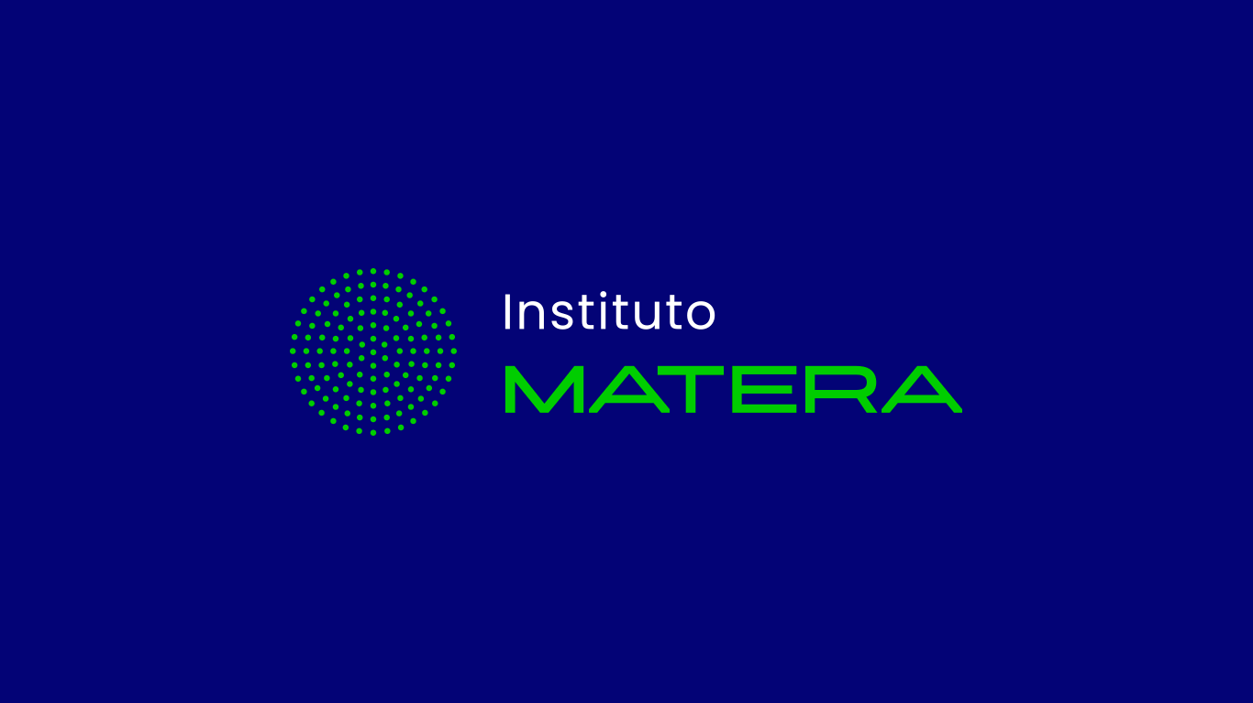
Notes:
⏱ 0 min — Slide final com a logo do Instituto Matera. Agradeça, lembre a missão (perfil + segundo PR) e o horário de amanhã: 19:30. Até a Aula 10!

